Slide 1


La Pietá (Michelangelo, 1499)
Escolhi essa obra em forma de escultura pois gosto mais de coisas táteis, descobri que a obra foi replicada em formas de miaturas, tamanhos reais, aplicada em tattoos, grafite, bronze, também abordada em obras musicais, além do que também serve de referência para pesquisas em aplicações com inteligência artificial.
Daniel Soares
IPMaia, 10/06/2023
Relatório 2

Slide 2
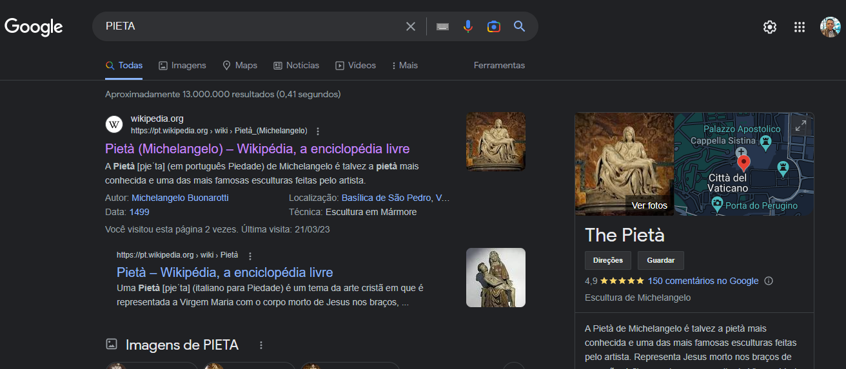
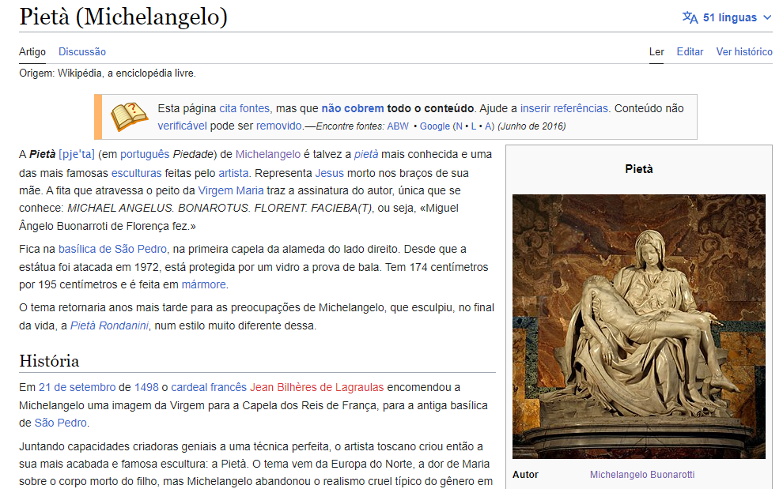
La Pietá (Michelangelo, 1499)
Motor de busca:
Link escolhido pelo fato de:
Palavra Chave:
Quantidade de resultados:
Google
Página muito relevante
Pieta
13 milhões
https://pt.wikipedia.org/wiki/Piet%C3%A0_(Michelangelo)

Slide 3
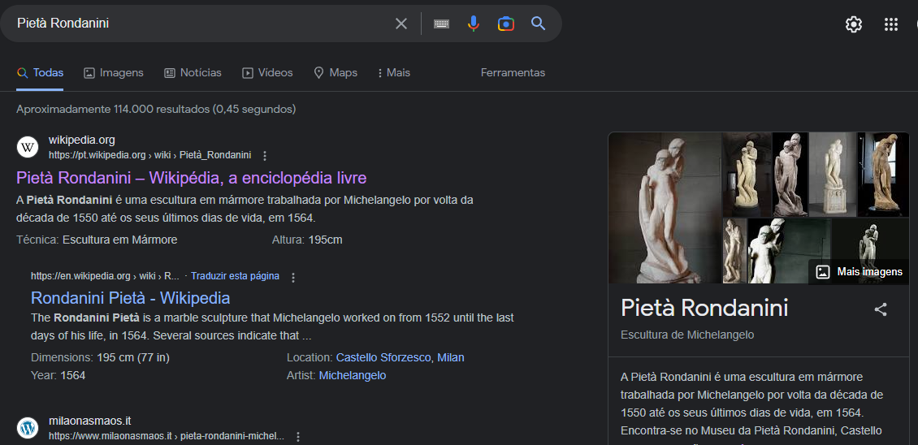
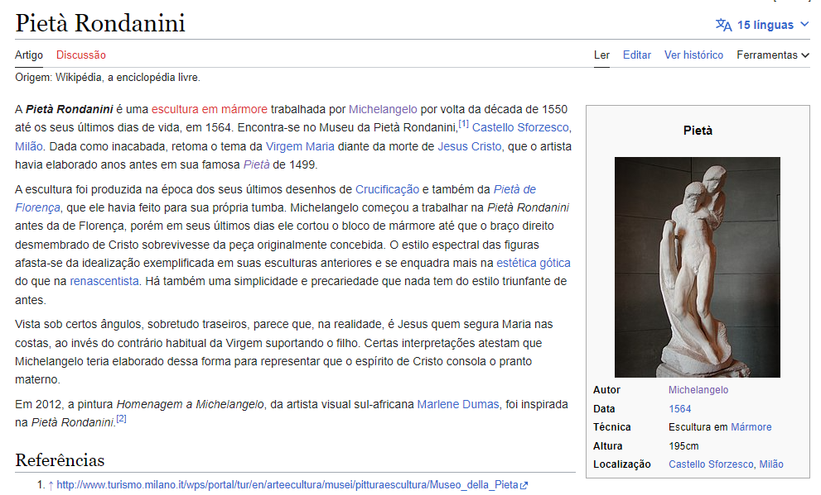
Recriação (Pietà)
Motor de busca:
Link escolhido pelo fato de:
Palavra Chave:
Quantidade de resultados:
Google
Página muito relevante
Pietà Rondanini (descobri ao pesquisar no chatgpt)
114 mil
https://pt.wikipedia.org/wiki/Piet%C3%A0_Rondanini

Slide 4
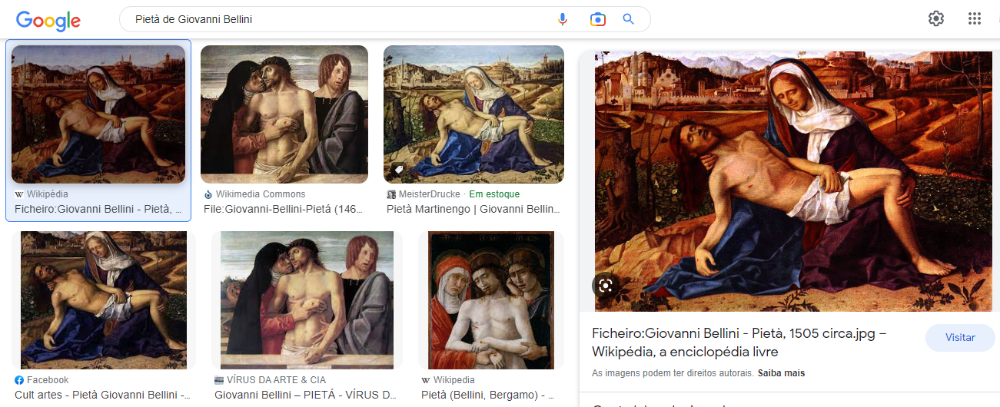
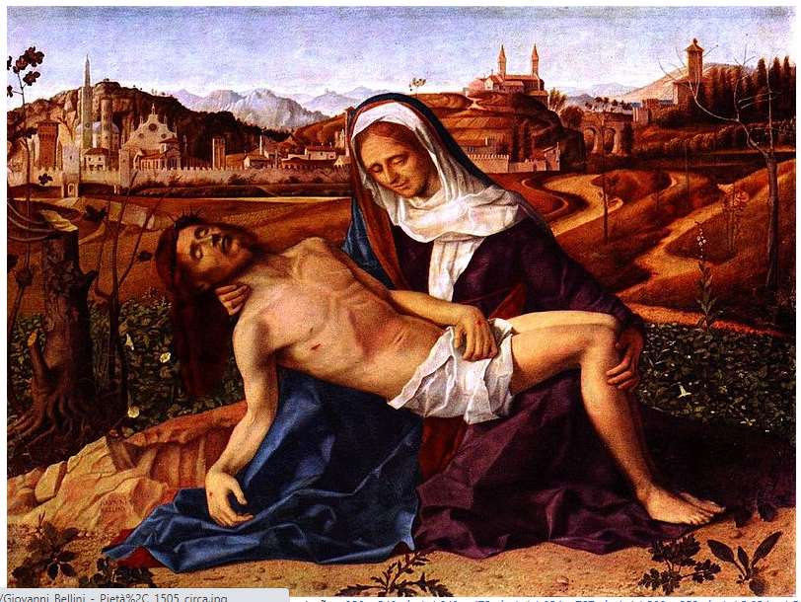
Pintura (Pietà)
Motor de busca:
Link escolhido pelo fato de:
Palavra Chave:
Quantidade de resultados:
Google imagens
Página muito relevante
Pietà de Giovanni Bellini (descobri ao pesquisar no chatgpt)
Não informado
https://pt.wikipedia.org/wiki/Ficheiro:Giovanni_Bellini_012.jpg

Slide 5
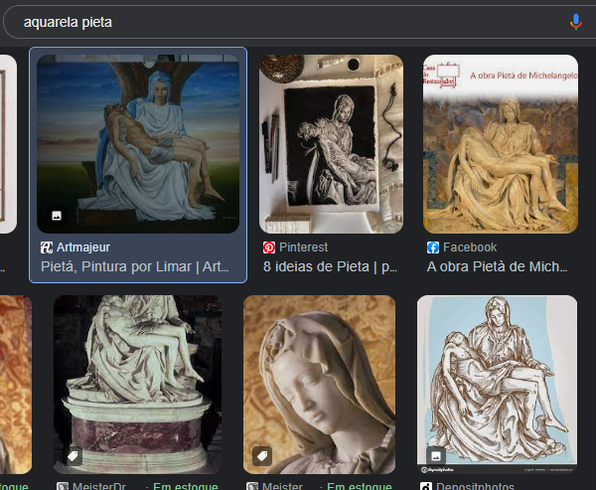
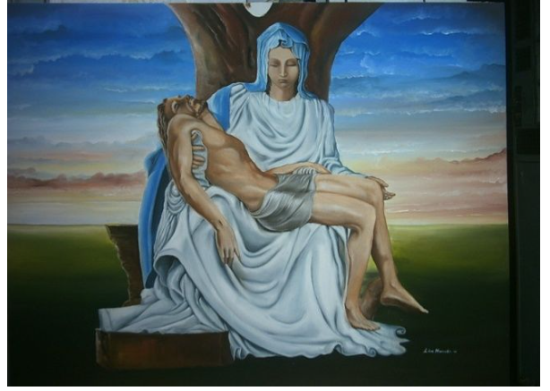
Pintura (Pietà)
Motor de busca:
Link escolhido pelo fato de:
Palavra Chave:
Quantidade de resultados:
Google imagens
Pintura muito boa e mais recente
aquarela pieta
Não informado
https://www.artmajeur.com/limar/pt/artworks/1901881/pieta

Slide 6
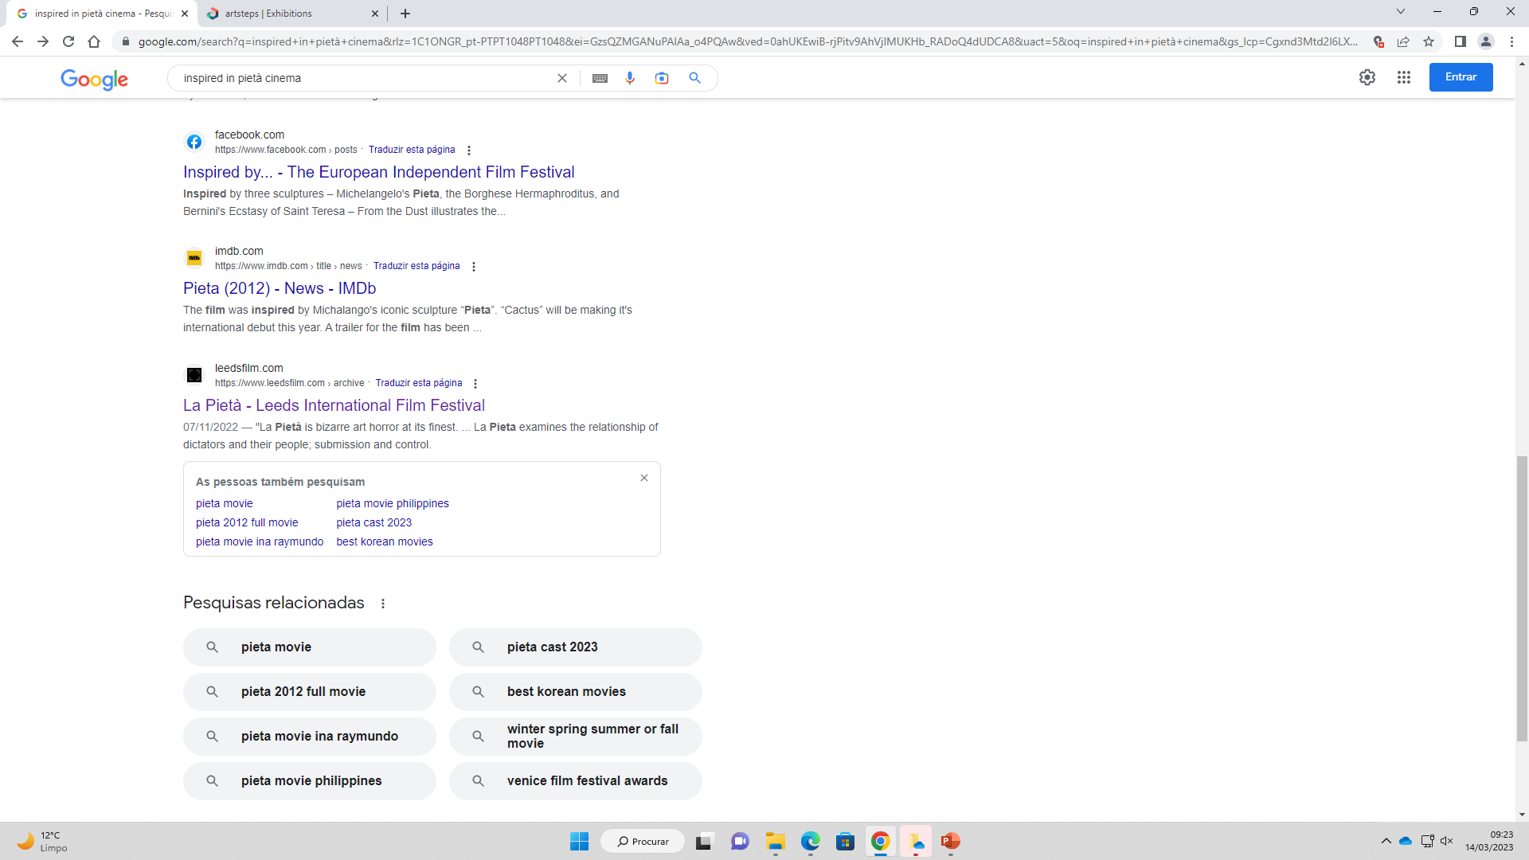
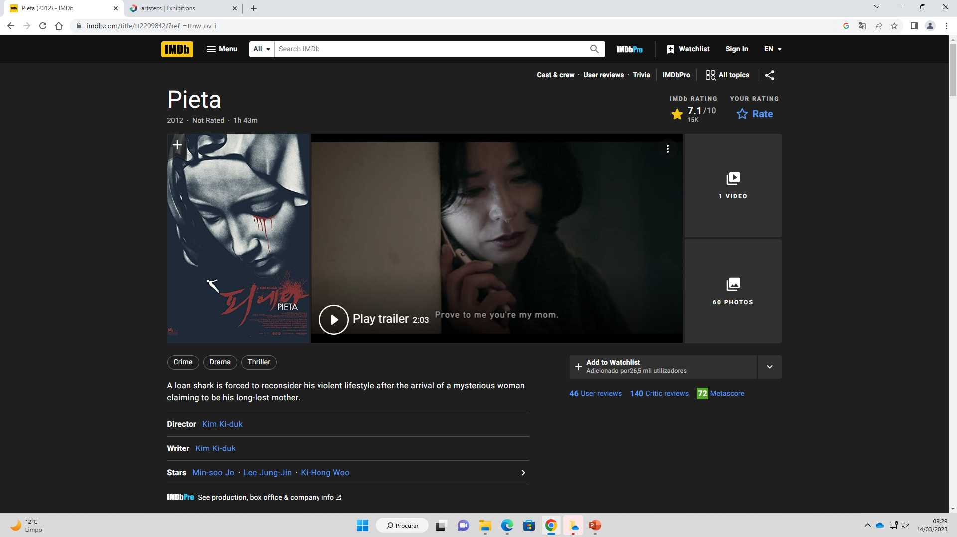
Inspirações cinema (Pietà)
Motor de busca:
Link escolhido pelo fato de:
Palavra Chave:
Quantidade de resultados:
Google
Página muito relevante e conhecida
Inspired in pieta cinema
756 mil
https://www.imdb.com/title/tt2299842/?ref_=ttnw_ov_i

Slide 7
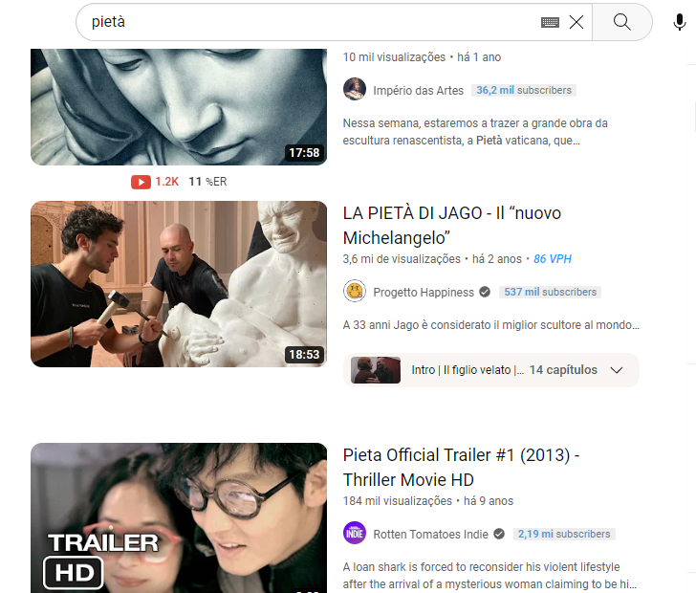
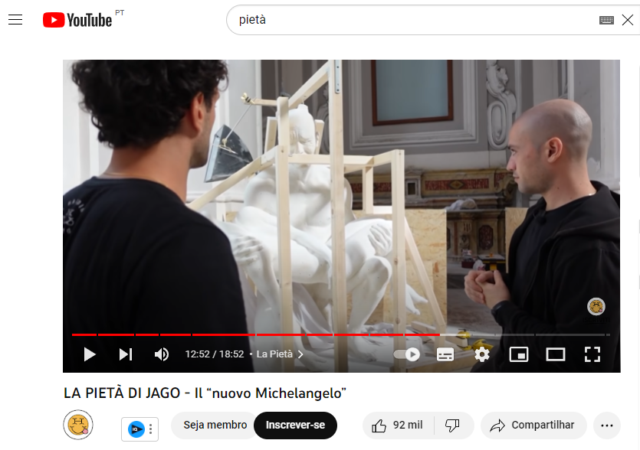
Recriação (Pietà)
Motor de busca:
Link escolhido pelo fato de:
Palavra Chave:
Quantidade de resultados:
Youtube
Muitas visualizações, boa relevância
Pietà
Não informado
https://www.youtube.com/watch?v=ZsS7fy5VHZM

Slide 8
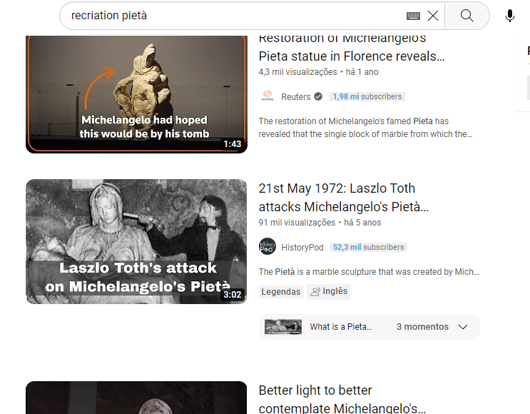
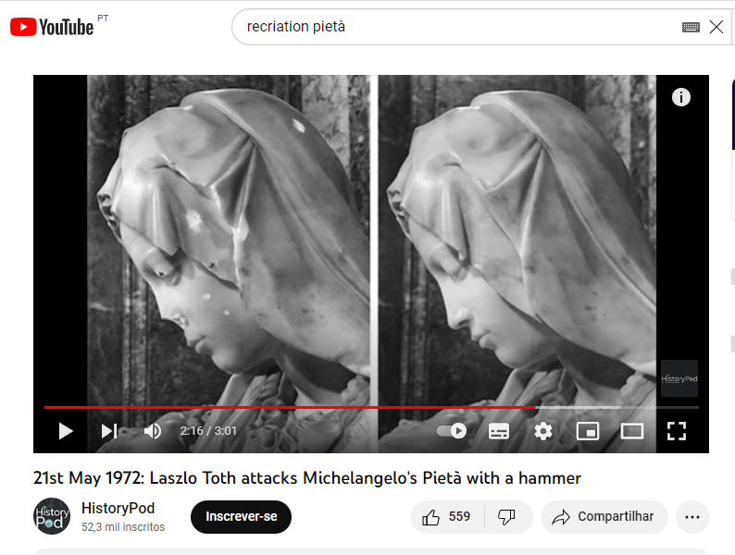
Atentado contra a obra (Pietà)
Motor de busca:
Link escolhido pelo fato de:
Palavra Chave:
Quantidade de resultados:
Youtube
Canal que fala sobre fatos históricos
Recriation pietà
Não informado
https://www.youtube.com/watch?v=QmngGZmkPKI&pp=ugMICgJwdBABGAE%3D

Slide 9
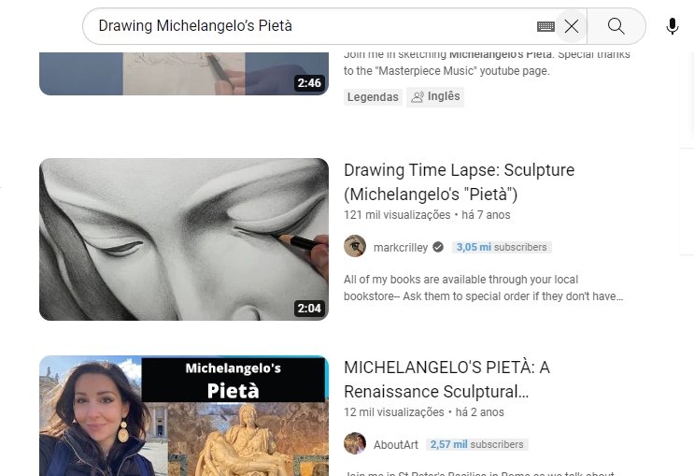
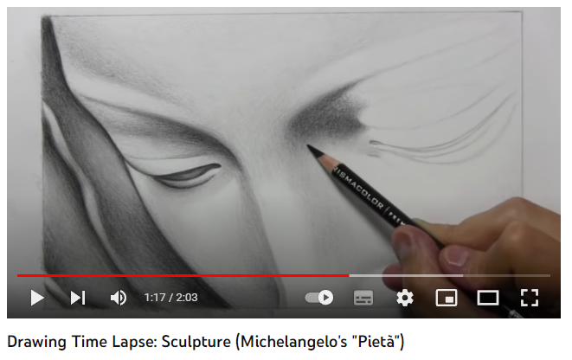
Desenho (Pietà)
Motor de busca:
Link escolhido pelo fato de:
Palavra Chave:
Quantidade de resultados:
Youtube
Desenho muito realista
Drawing Michelangelo’s Pietà
Não informado
https://www.youtube.com/watch?v=Sgm-TFzy7I0

Slide 10
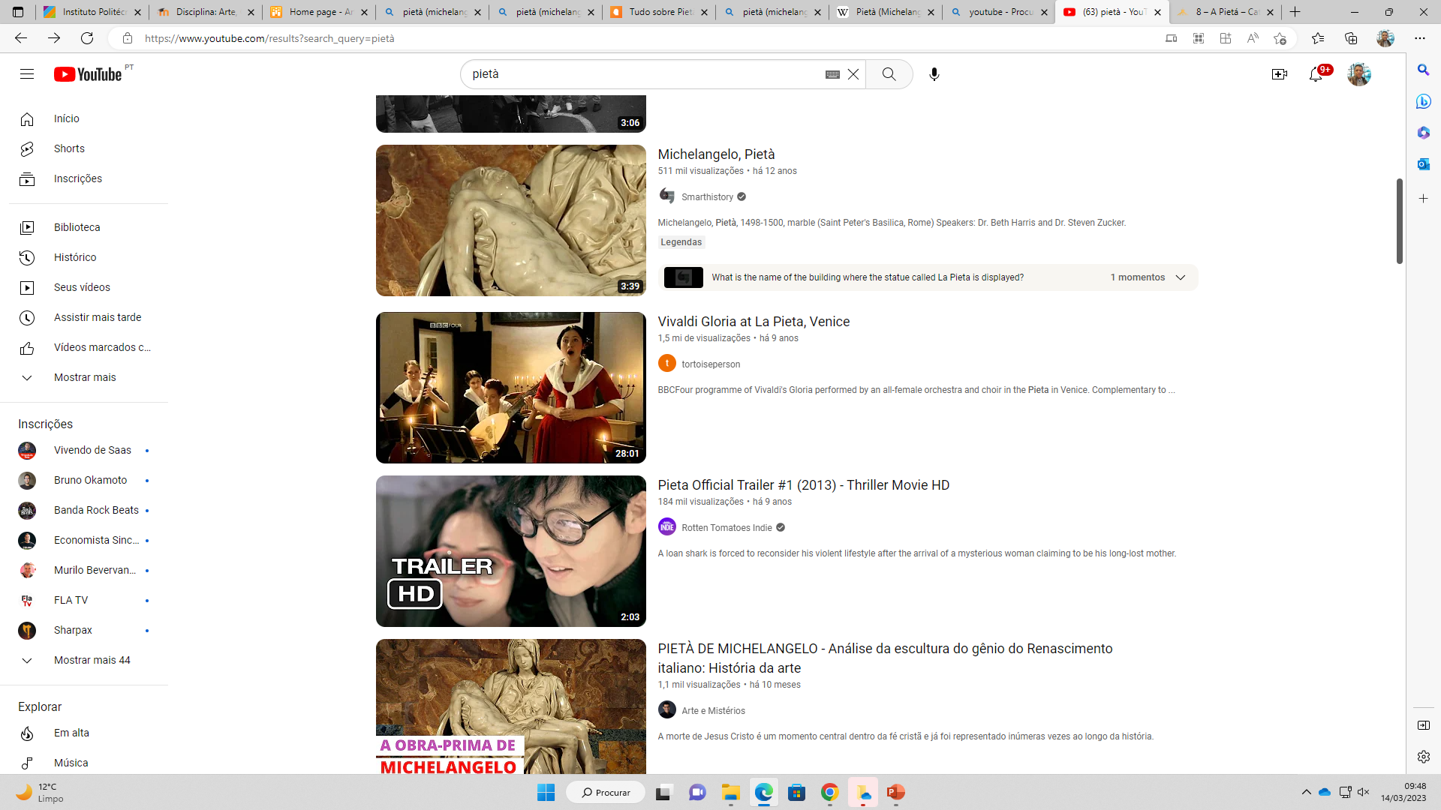
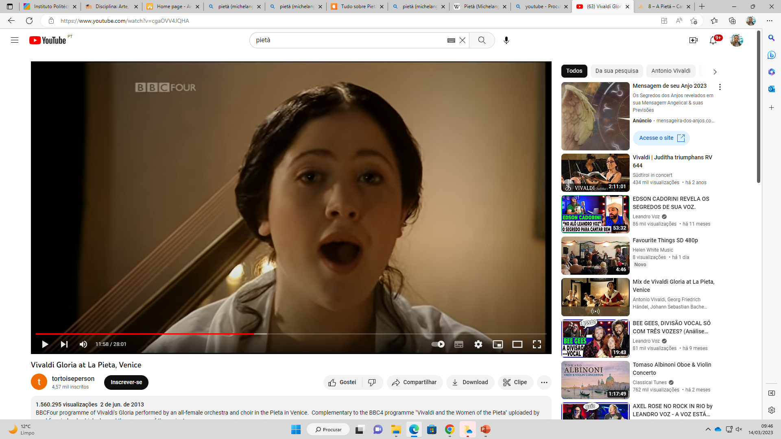
Inspirações música (Pietà)
Motor de busca:
Link escolhido pelo fato de:
Palavra Chave:
Quantidade de resultados:
Youtube
Página muito relevante, artista conhecido
Pieta
Não informado
https://www.youtube.com/watch?v=cgaOVV4JQHA

Slide 11
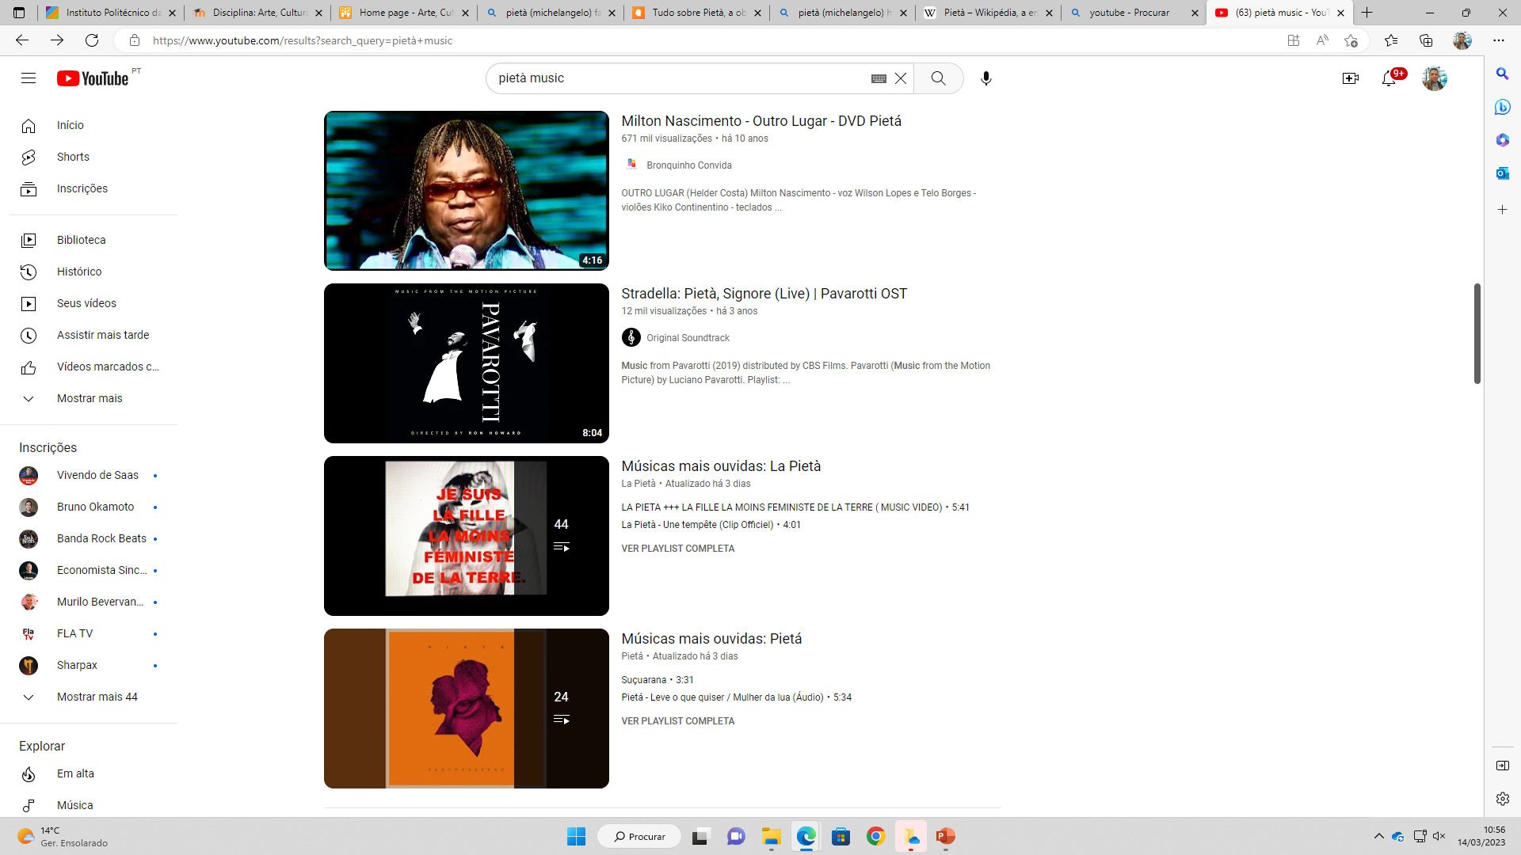
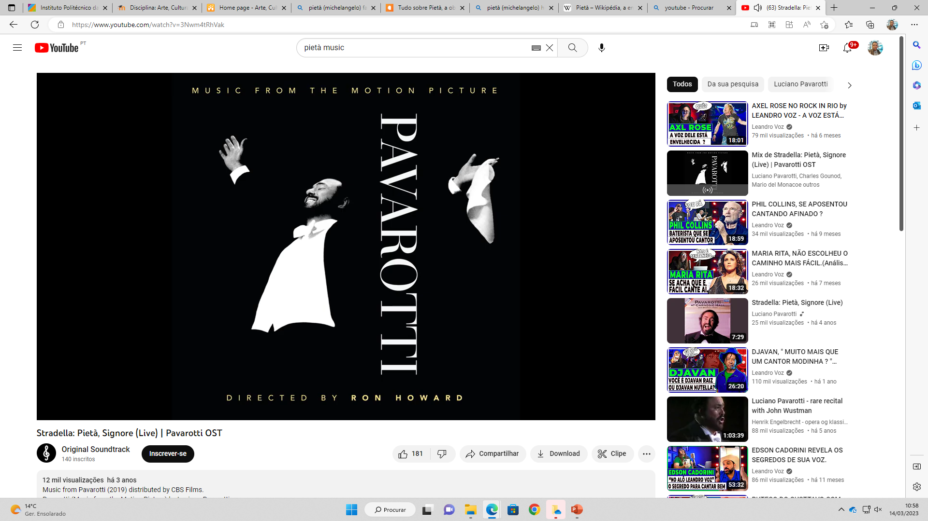
Inspirações música (Pietà)
Motor de busca:
Link escolhido pelo fato de:
Palavra Chave:
Quantidade de resultados:
Youtube
Artista famoso
Pieta music
Não informado
https://www.youtube.com/watch?v=3Nwm4tRhVak

Slide 12
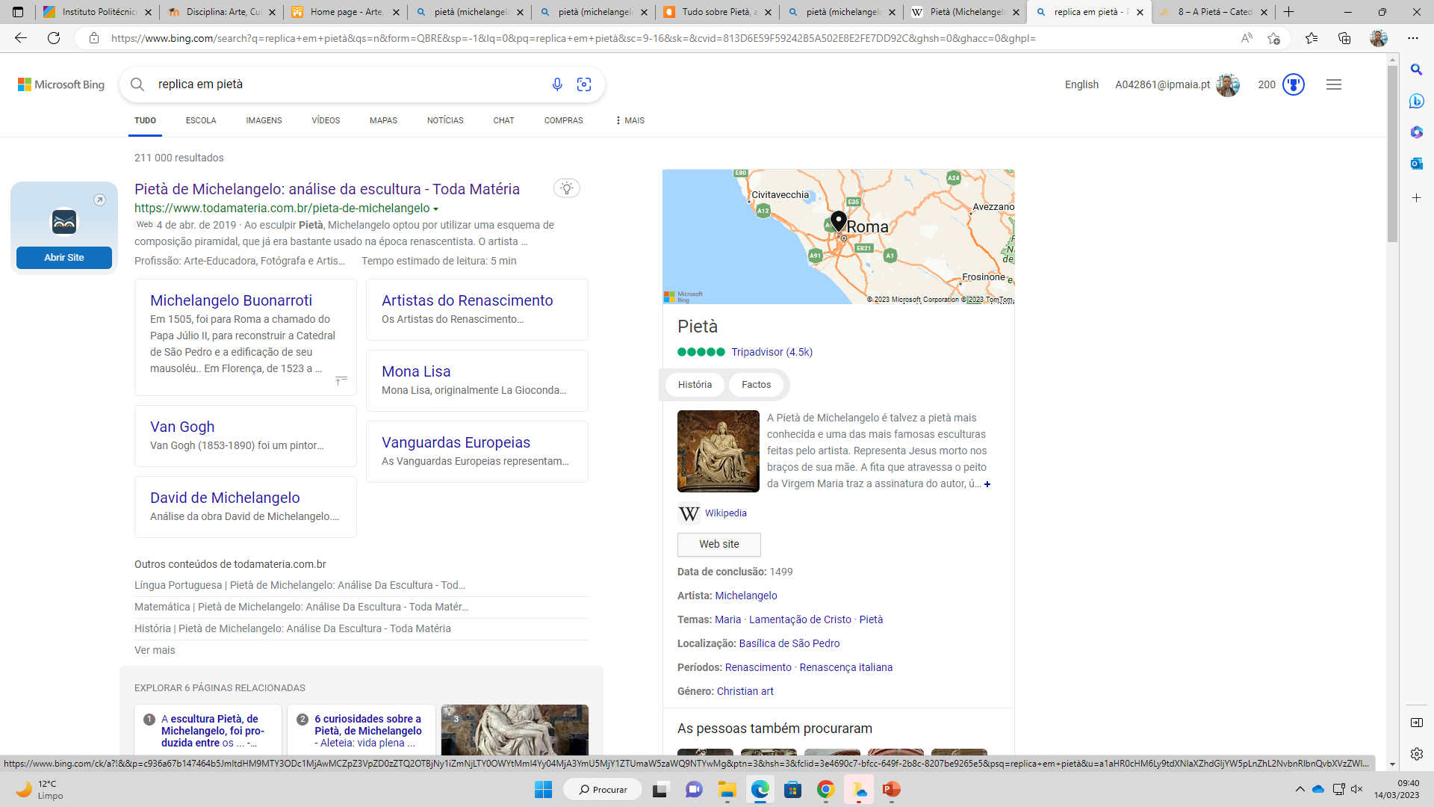
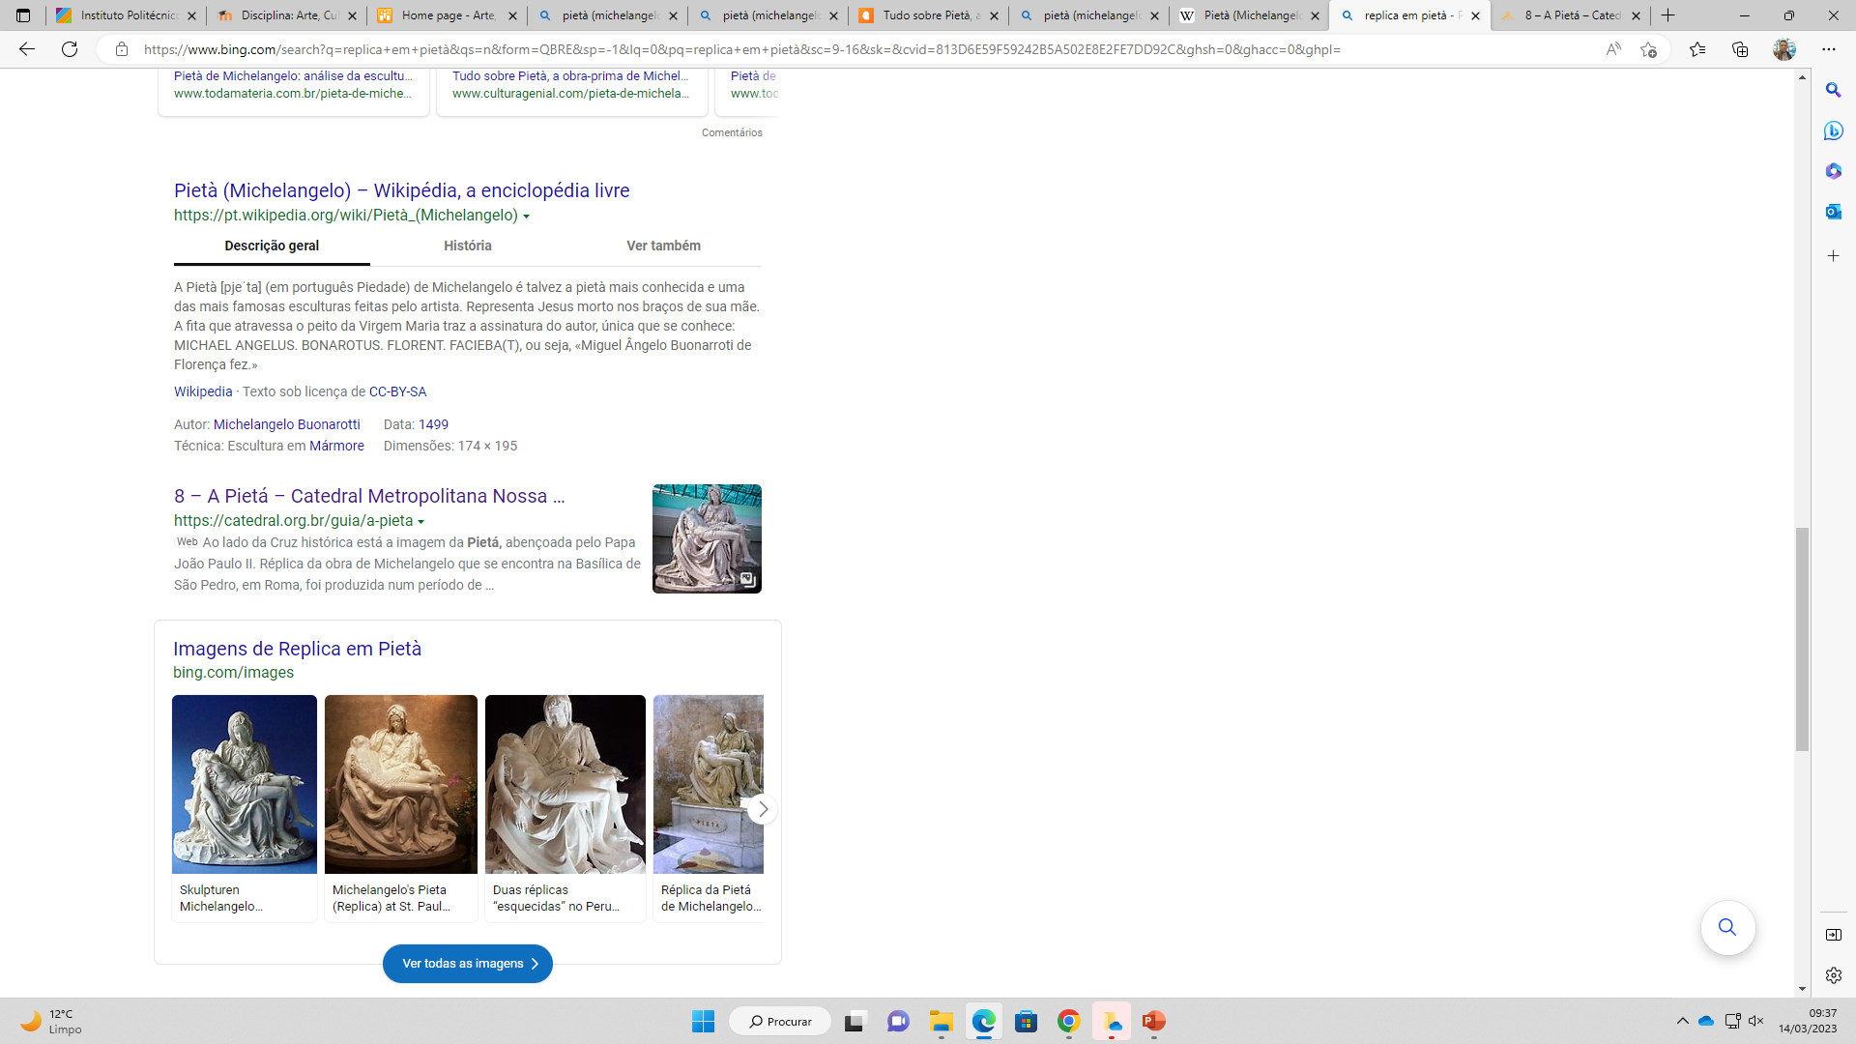
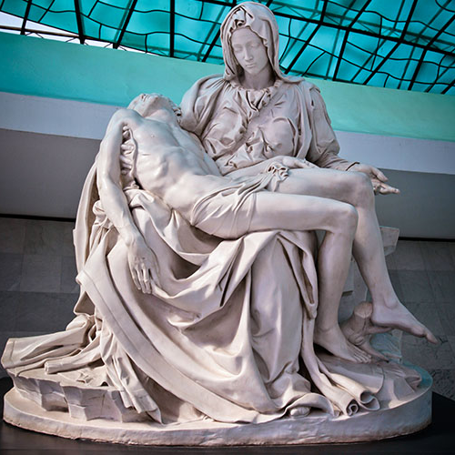
Réplica milimétrica (Pietà, Michelangelo)
Visite a Localização exata da réplica
Motor de busca:
Link escolhido pelo fato de:
Palavra Chave:
Quantidade de resultados:
Bing
Catedral muito conhecida no Brasil
Replica pieta
944.000
https://catedral.org.br/guia/a-pieta

Slide 13
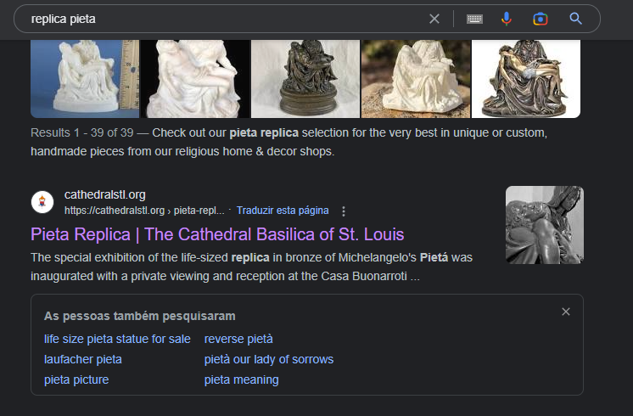
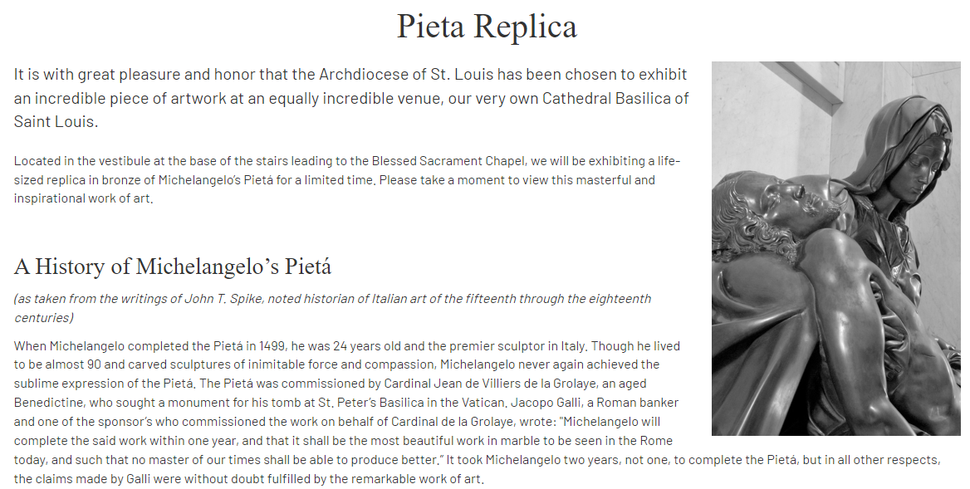
Réplica (Pietà, Michelangelo)
Visite a Localização exata da réplica
Motor de busca:
Link escolhido pelo fato de:
Palavra Chave:
Quantidade de resultados:
Google
Página oficial da Catedral de St Louis
Replica pieta
1.555.000
https://cathedralstl.org/pieta-replica

Slide 14
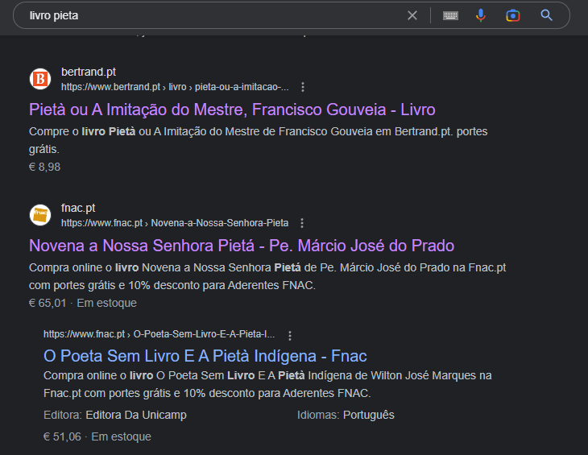

Livro (Pietà)
Motor de busca:
Link escolhido pelo fato de:
Palavra Chave:
Quantidade de resultados:
Google
Site oficial da FNAC
Livro pieta
Não informado
https://www.fnac.pt/mp10857871/Novena-a-Nossa-Senhora-Pieta

Slide 15
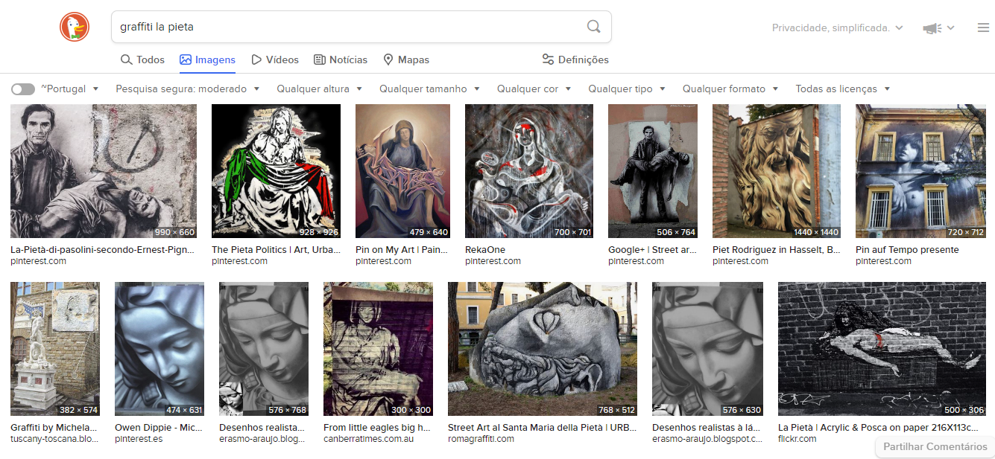
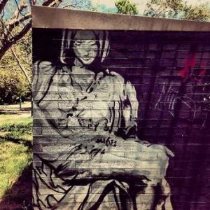
Grafiti (Pietà)
Motor de busca:
Link escolhido pelo fato de:
Palavra Chave:
Quantidade de resultados:
Duckduckgo
Imagem muito parecida
Grafiti Pieta
Não informado
https://www.fairfaxstatic.com.au/content/dam/images/3/0/q/n/y/image.related.articleLeadNarrow.300x0.30qwq.png/1389628800000.jpg

Slide 16
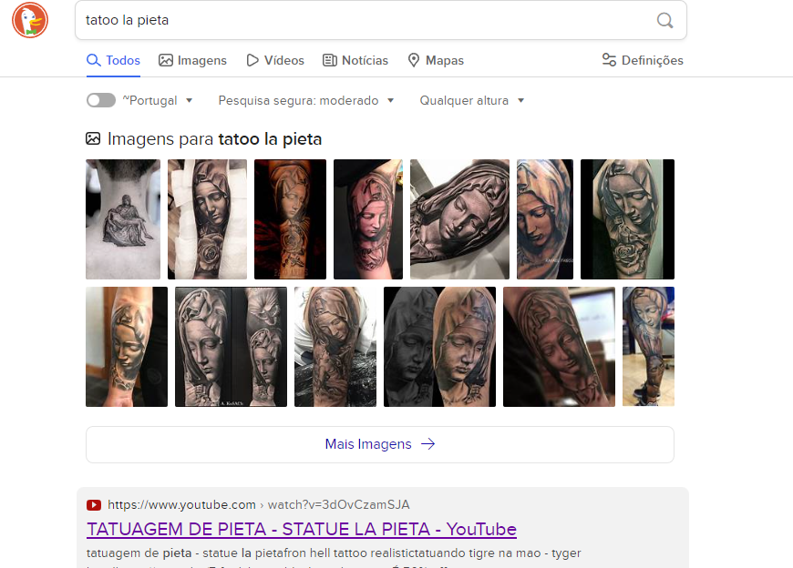
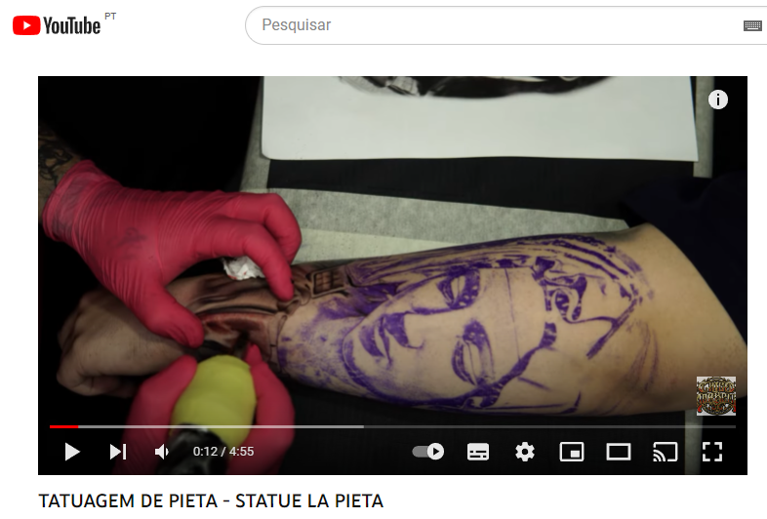
Tatuagem (Pietà)
Motor de busca:
Link escolhido pelo fato de:
Palavra Chave:
Quantidade de resultados:
Duckduckgo
Primeiro resultado muito relevante
Tatoo la Pieta
Não informado
https://www.youtube.com/watch?v=3dOvCzamSJA

Slide 17
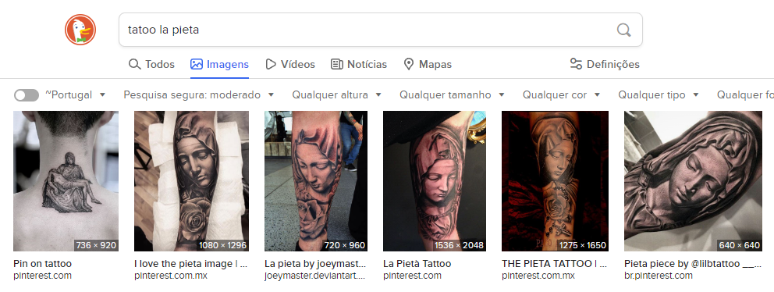
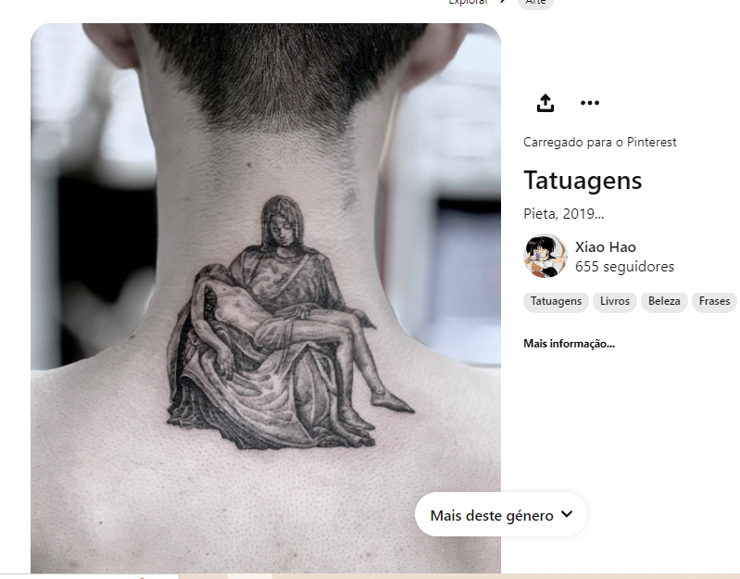
Tatuagem (Pietà)
Motor de busca:
Link escolhido pelo fato de:
Palavra Chave:
Quantidade de resultados:
Duckduckgo (imagens)
Primeiro resultado muito relevante
Tatoo la Pieta
Não informado
https://www.pinterest.pt/pin/693906255074347369/

Slide 18
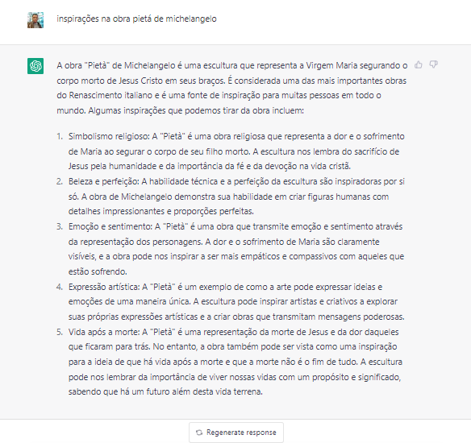
Consulta ao ChatGPT
https://chat.openai.com/chat
Termo pedido: inspirações na obra pietá de michelangelo

Slide 19
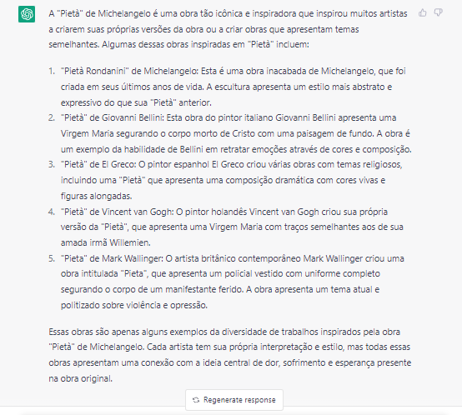
Consulta ao ChatGPT
https://chat.openai.com/chat
Termo pedido: obras inspiradas em pieta

Slide 20
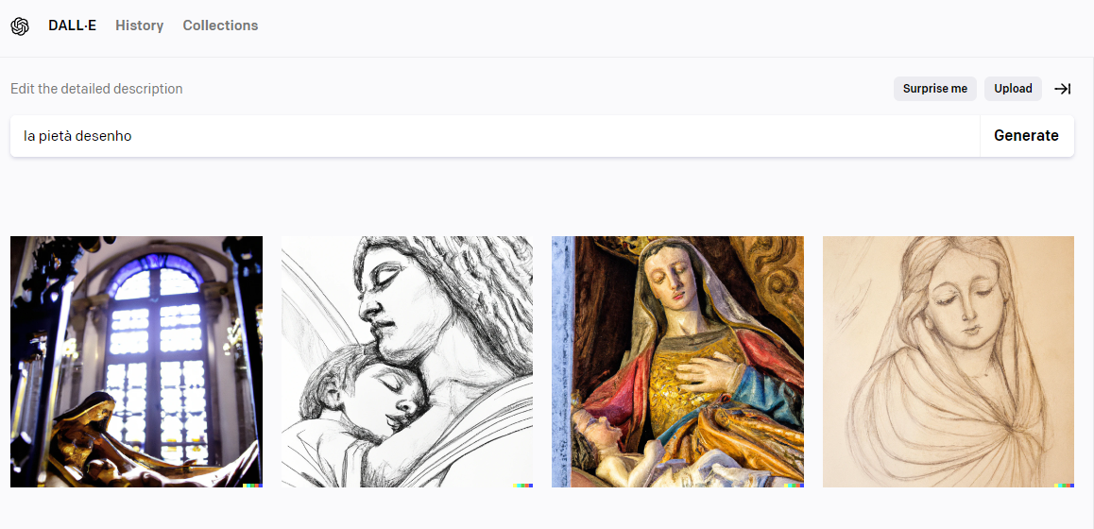
Artes geradas por inteligência artificial
https://labs.openai.com/
Termo pedido: la pietà desenho

Slide 21
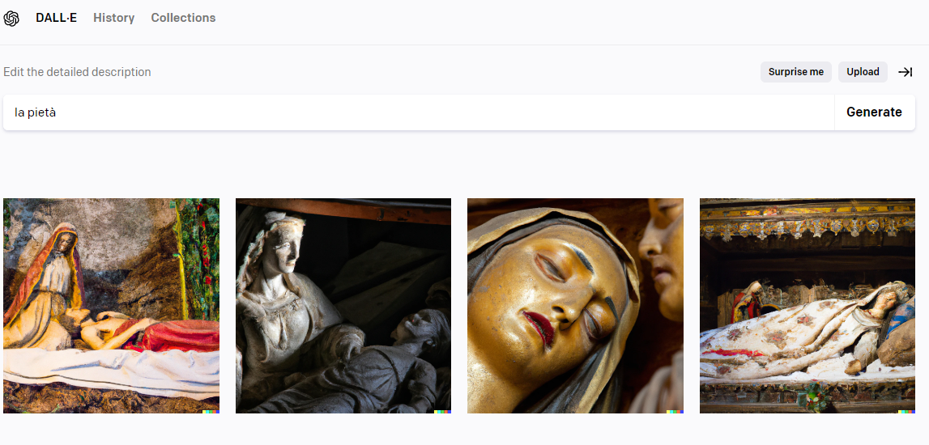
Artes geradas por inteligência artificial
https://labs.openai.com/
Termo pedido: la pietà

Slide 22
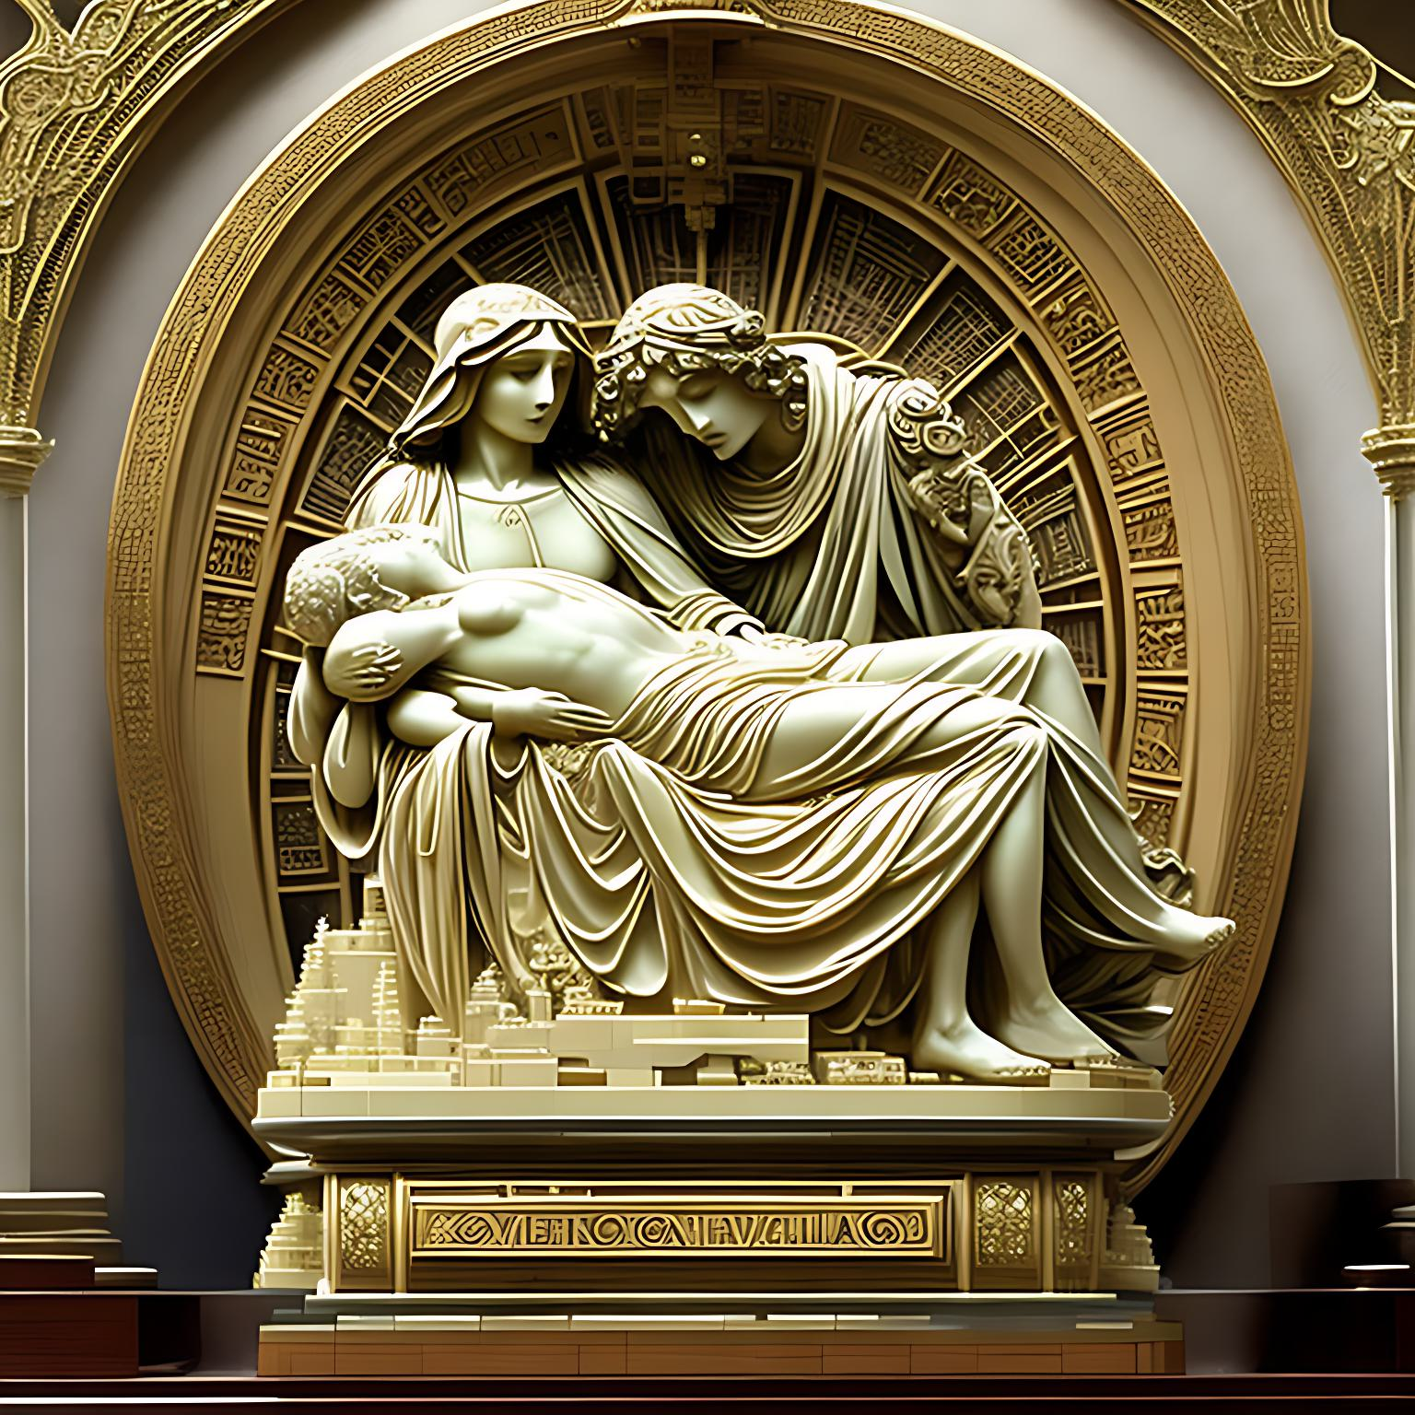
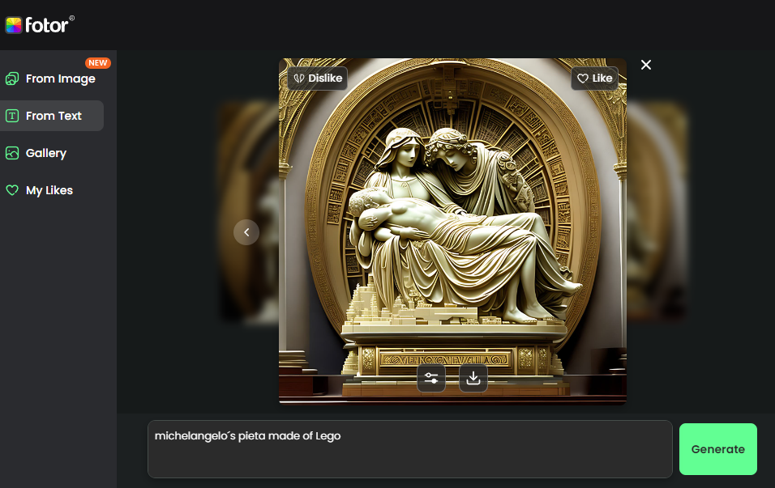
Pietà gerado por inteligência artificial
Motor de busca:
Link escolhido pelo fato de:
Palavra Chave:
Quantidade de resultados:
Fotor, gerador artificial de imagem
Não há
Michelangelo´s Pieta made of Lego
Não há
https://www.fotor.com/features/ai-image-generator/

Slide 23
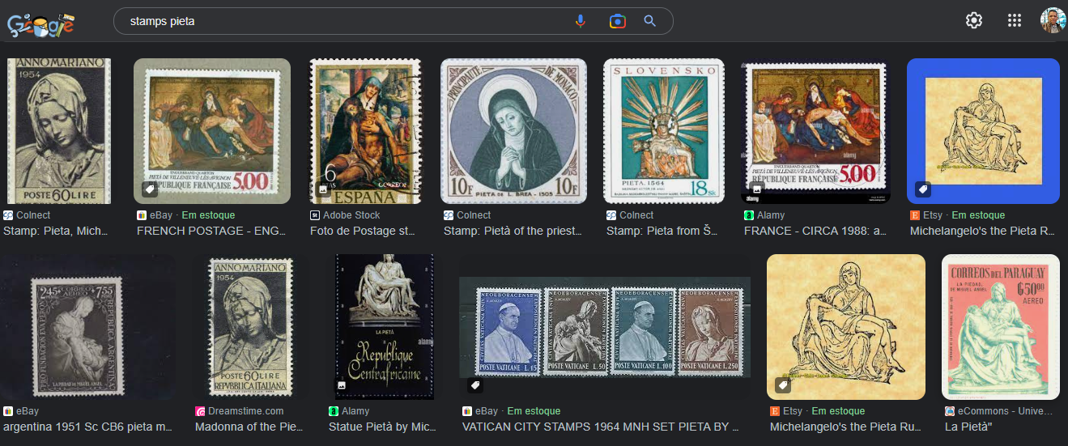
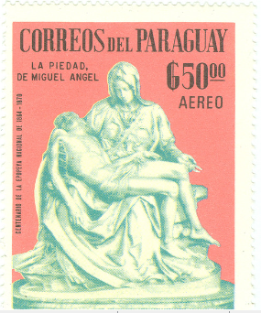
Selos (Pietà)
Motor de busca:
Link escolhido pelo fato de:
Palavra Chave:
Quantidade de resultados:
Google (imagens)
Resultado muito relevante
Stamps Pieta
Não informado
https://ecommons.udayton.edu/imri_paraguay_stamps/31/

Slide 24
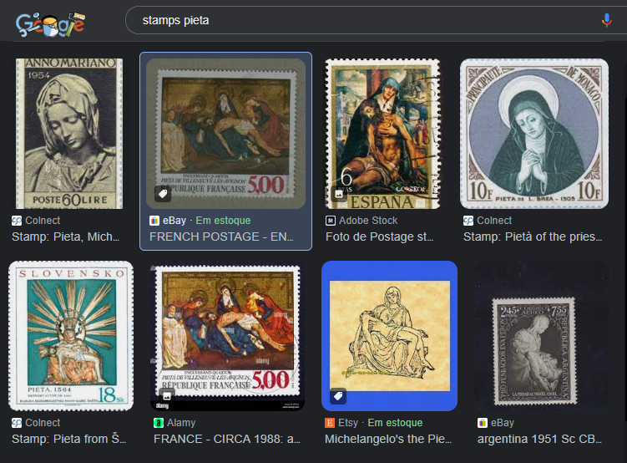
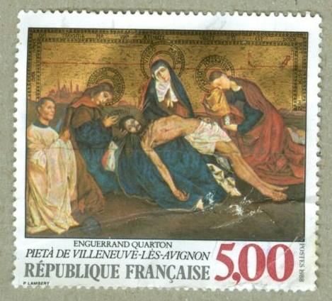
Selos (Pietà)
Motor de busca:
Link escolhido pelo fato de:
Palavra Chave:
Quantidade de resultados:
Google (imagens)
Site de venda de artigos famoso
Stamps Pieta
Não informado
https://www.ebay.com/itm/184918015725

Slide 25
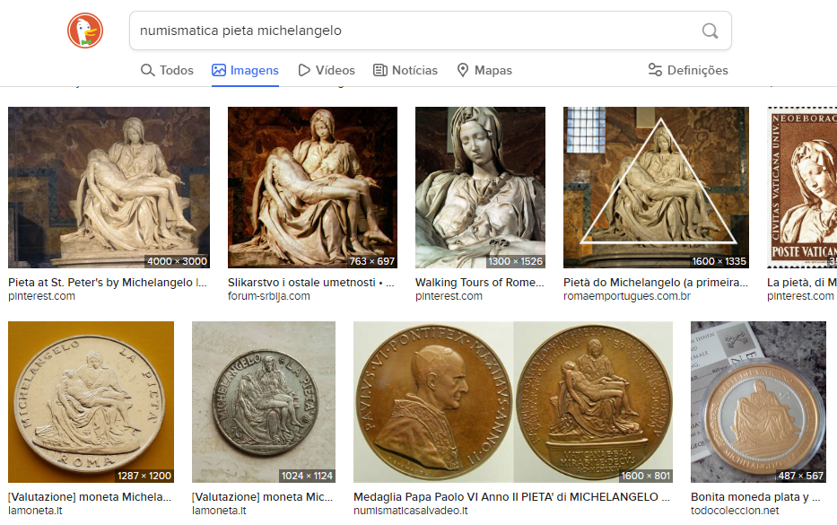
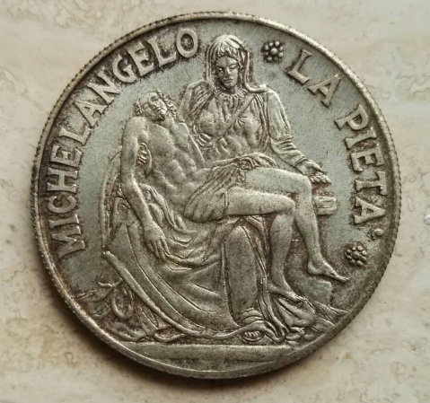
Numismática (Pietà)
Motor de busca:
Link escolhido pelo fato de:
Palavra Chave:
Quantidade de resultados:
Duckduckgo (imagens)
Site italiano especialista em moedas
numismatica pieta michelangelo
Não informado
https://www.lamoneta.it/uploads/monthly_04_2016/post-50037-1460295549,83.jpg

Slide 26
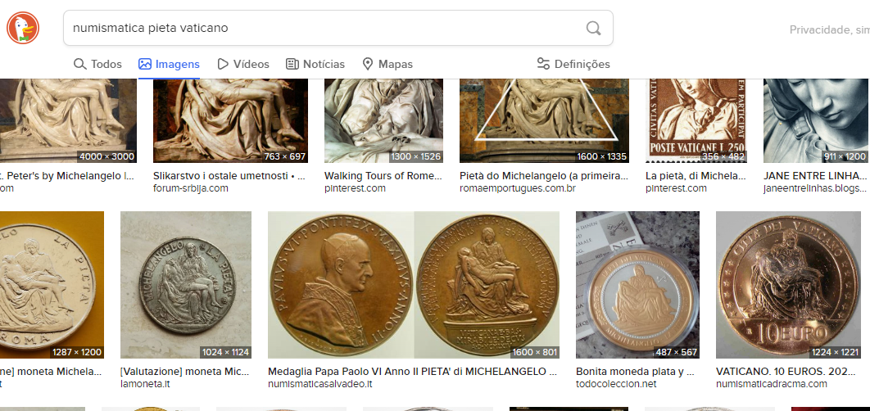
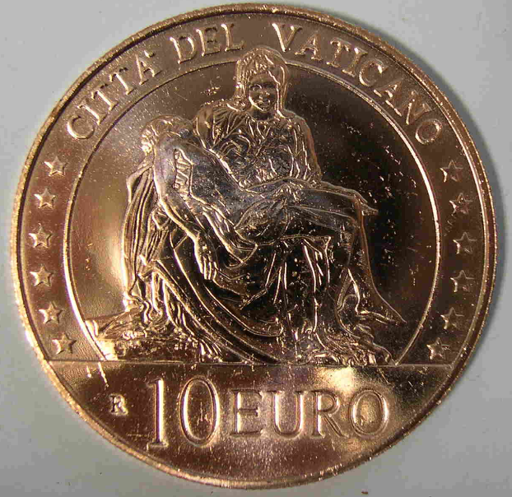
Numismática (Pietà)
Motor de busca:
Link escolhido pelo fato de:
Palavra Chave:
Quantidade de resultados:
Duckduckgo (imagens)
Site italiano sobre numismática
numismatica pieta michelangelo
Não informado
https://www.numismaticadracma.com/fotos/foto-19019-a.jpg?4287

Slide 27
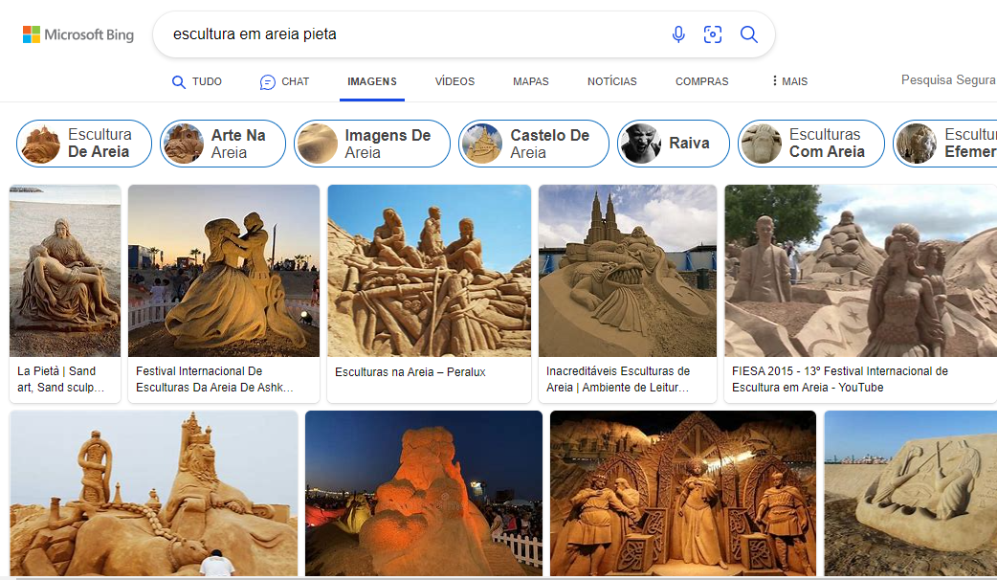
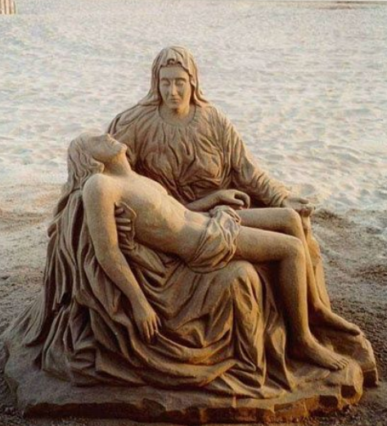
Em areia (Pietà)
Motor de busca:
Link escolhido pelo fato de:
Palavra Chave:
Quantidade de resultados:
Bing (imagens)
Primeiro resultado, mais relevante
Escultura em areia Pieta
Não informado
https://www.pinterest.pt/pin/536491374350951244/

Slide 28
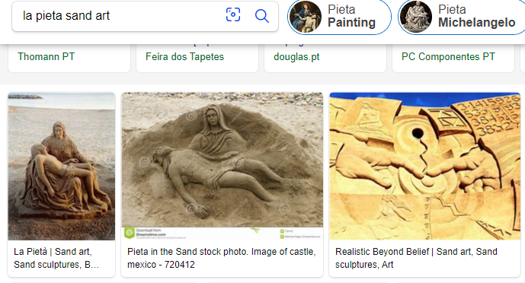
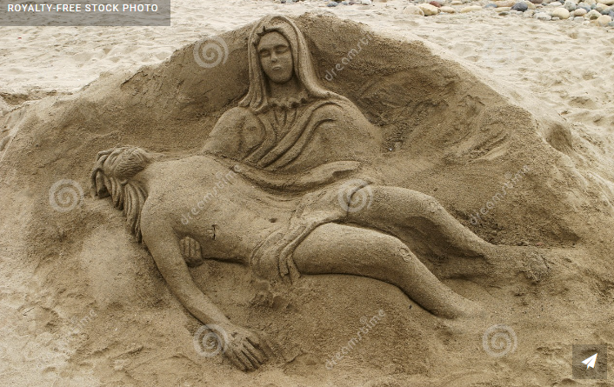
Em areia (Pietà)
Motor de busca:
Link escolhido pelo fato de:
Palavra Chave:
Quantidade de resultados:
Bing (imagens)
Resultado diferente (termo em ingles)
la pieta sand art
Não informado
https://www.dreamstime.com/stock-photography-pieta-sand-image720412

Slide 29


Mangá (Pietà)
Motor de busca:
Link escolhido pelo fato de:
Palavra Chave:
Quantidade de resultados:
Duckduckgo (imagens)
Resultado mais parecido
Mangá pieta
Não informado
https://static.zerochan.net/To.Aru.Majutsu.no.Index.full.1941811.jpg

Slide 30


Pingente (Pietà)
Motor de busca:
Link escolhido pelo fato de:
Palavra Chave:
Quantidade de resultados:
Duckduckgo (imagens)
Página de vendas muito conhecida
Pingente pieta
Não informado
https://img.elo7.com.br/product/zoom/3AA0C57/medalha-pieta-nossa-senhora-da-piedade.jpg

Slide 31


Pingente (Pietà)
Motor de busca:
Link escolhido pelo fato de:
Palavra Chave:
Quantidade de resultados:
Duckduckgo (imagens)
Página de vendas muito conhecida
Pingente pieta
Não informado
https://img.elo7.com.br/product/zoom/1ED8DE1/colar-pieta-porcelana.jpg

Slide 32

Cristal (Pietà)
Motor de busca:
Link escolhido pelo fato de:
Palavra Chave:
Quantidade de resultados:
Duckduckgo (imagens)
Página de vendas muito conhecida
Pingente pieta
Não informado
http://ep.yimg.com/ay/yhst-86458351978077/pieta-9.jpg

Slide 33


Notícia do atentado contra a obra em 1972 (Pietà)
Versão digital
Jornal do Brasil
Motor de busca:
Link escolhido pelo fato de:
Palavra Chave:
Quantidade de resultados:
Google
Uol, grande site de notícias (Brasil)
atentado contra obra pieta italia journal
329.000
http://almanaque.folha.uol.com.br/mundo_22mai1972.htm

Slide 34


Notícia do atentado contra a obra em 1972 (Pietà)
Versão impressa
Jornal do Brasil
Motor de busca:
Link escolhido pelo fato de:
Palavra Chave:
Quantidade de resultados:
Google
Acervo da Folha de São Paulo
Jornal folha 1972 online
2.200.000
https://acervo.folha.uol.com.br/compartilhar.do?numero=4397&anchor=4397483&pd=e2347f93e619b5ece6cf089df7cfc02f

Slide 35


Notícia do atentado contra a obra em 1972 (Pietà)
Jornal dos Estados Unidos
Motor de busca:
Link escolhido pelo fato de:
Palavra Chave:
Quantidade de resultados:
Google
New York Times, jornal famoso
1972 pieta italia journal
1.210.000
https://www.nytimes.com/1972/05/22/archives/pieta-damaged-in-hammer-attack-assailant-with-hammer-damages-the.html

Slide 36


Notícia do atentado contra a obra em 1972 (Pietà)
Jornal da Itália
Motor de busca:
Link escolhido pelo fato de:
Palavra Chave:
Quantidade de resultados:
Google
Primeiro resultado mais relevante
quotidiano pieta maggio 1972
357.000
https://www.finestresullarte.info/opere-e-artisti/quando-laszlo-toth-cerco-di-distruggere-pieta-di-michelangelo

Slide 37


Notícia do atentado contra a obra em 1972 (Pietà)
Jornal da Guatemala
Motor de busca:
Link escolhido pelo fato de:
Palavra Chave:
Quantidade de resultados:
Google
Resultado traz a notícia original impressa
periódico piedad mayo 1972
603.000
https://www.prensalibre.com/hemeroteca/atentado-contra-la-piedad-de-miguel-angel-en-1972/

Slide 38





Notícia do atentado contra a obra em 1972 (Pietà)
Ano
Mês
Jornal de Portugal
Dia
Motor de busca:
Link escolhido pelo fato de:
Palavra Chave:
Quantidade de resultados:
Google
Resultado traz a notícia original impressa
jornal portugues 1972
8.600.000
http://casacomum.org/cc/diario_de_lisboa/

Slide 39


Arte em Enamel (Pietà)
Motor de busca:
Link escolhido pelo fato de:
Palavra Chave:
Quantidade de resultados:
Google Imagens
Resultado muito relevante
enamel pieta
Não informado
https://www.victoriasterlingjewelry.com/products/antique-pieta-enamel-pendant-silver-roman

Slide 40


Arte em Enamel (Pietà)
Motor de busca:
Link escolhido pelo fato de:
Palavra Chave:
Quantidade de resultados:
Google Imagens
Resultado em forma de pêndulo
enamel pieta
Não informado
https://www.metmuseum.org/art/collection/search/197150

Slide 41


Arte em Madeira (Pietà)
Motor de busca:
Link escolhido pelo fato de:
Palavra Chave:
Quantidade de resultados:
Google Imagens
Resultado mais parecido
arte wood pieta michelangelo
Não informado
https://www.bethlehemwoodcarving.com/p_2408/pieta-statue-hand-made-from-olive-wood/

Slide 42


Arte em Tapeçaria (Pietà)
Motor de busca:
Link escolhido pelo fato de:
Palavra Chave:
Quantidade de resultados:
Google Imagens
Diferente da palavra buscada, interessante
serie desenho referencia pieta
Não informado
https://www.holyart.pt/artigos-religiosos/tapecarias/tapecaria-pieta-de-michelangelo-140x100-cm

Slide 43



Quadrinhos inspirados (Pietà)
Motor de busca:
Link escolhido pelo fato de:
Palavra Chave:
Quantidade de resultados:
Google Imagens
Relevante a busca
serie desenho referencia pieta
Não informado
https://quadripop.blogspot.com/2020/09/a-pieta-e-as-capas-brasileiras-de.html

Slide 44


Quadrinhos inspirados (Pietà)
Motor de busca:
Link escolhido pelo fato de:
Palavra Chave:
Quantidade de resultados:
Google Imagens
Relevante a busca
serie desenho referencia pieta
Não informado
https://www.artmajeur.com/pt/magazine/29-pop-culture/referencias-artisticas-em-quadrinhos/330332

Slide 45


Ponto cruz (Pietà)
Motor de busca:
Link escolhido pelo fato de:
Palavra Chave:
Quantidade de resultados:
Google Imagens
Relevante a busca
cross stich pieta
Não informado
https://www.pinterest.pt/pin/476326098066799680/

Slide 46


Puzzle (Pietà)
Motor de busca:
Link escolhido pelo fato de:
Palavra Chave:
Quantidade de resultados:
Google Imagens
Relevante a busca
puzzle pieta
Não informado
https://www.zazzle.com/michelangelo_the_pieta_jigsaw_puzzle-256632118614498155

Slide 47


Bronze (Pietà)
Motor de busca:
Link escolhido pelo fato de:
Palavra Chave:
Quantidade de resultados:
Google Imagens
Busquei por café e encontrei bronze
coffee art la pieta michelangelo
Não informado
https://www.aongking.com/aksculptures/modern-famous-bronze-art-michelangelo-pieta-statue/

Slide 48


Quadro decorativo (Pietà)
Motor de busca:
Link escolhido pelo fato de:
Palavra Chave:
Quantidade de resultados:
Google Imagens
Busquei café e encontrei este
la pietà michelangelo origami
Não informado
https://pt.olewallart.com/products/la-pieta?variant=43579470676198

Slide 49


Origami (Pietà)
Motor de busca:
Link escolhido pelo fato de:
Palavra Chave:
Quantidade de resultados:
Google Imagens
Indicação colaborativa
la pietà michelangelo origami
Não informado
https://www.reddit.com/r/mildlyinteresting/comments/t48fsb/an_origami_version_of_michelangelos_pieta_i/

Slide 50


Origami (Pietà)
Motor de busca:
Link escolhido pelo fato de:
Palavra Chave:
Quantidade de resultados:
Desconhecido
Indicação colaborativa
Desconhecido
Não informado
http://ori500.free.fr/authors/Neal_Elias/big-e/Pieta%20(Neal_Elias).jpg

Slide 51


Imagem original recriada (Pietà)
Motor de busca:
Link escolhido pelo fato de:
Palavra Chave:
Quantidade de resultados:
Desconhecido
Indicação colaborativa
Desconhecido
Não informado
https://www.deviantart.com/nit3m/art/Michelangelo-s-Pieta-86484173

Slide 52


Recriaçao (Pietà)
Motor de busca:
Link escolhido pelo fato de:
Palavra Chave:
Quantidade de resultados:
Desconhecido
Indicação colaborativa
Desconhecido
Não informado
https://www.etsy.com/listing/1267498306/pieta-recreation-nokeric-his-mother-8x12

Slide 53


Documentário (Pietà)
Motor de busca:
Link escolhido pelo fato de:
Palavra Chave:
Quantidade de resultados:
Desconhecido
Indicação colaborativa
Desconhecido
Não informado
https://www.imdb.com/title/tt8724028/?ref_=ttpl_ov_i

Slide 54


Cristal (Pietà)
Motor de busca:
Link escolhido pelo fato de:
Palavra Chave:
Quantidade de resultados:
Desconhecido
Indicação colaborativa
Desconhecido
Não informado
https://www.ebay.com/itm/265502995532

Slide 55


Prato em Prata (Pietà)
Motor de busca:
Link escolhido pelo fato de:
Palavra Chave:
Quantidade de resultados:
Desconhecido
Indicação colaborativa
Desconhecido
Não informado
https://www.ebay.com/itm/155161524831

Slide 56


Vela (Pietà)
Motor de busca:
Link escolhido pelo fato de:
Palavra Chave:
Quantidade de resultados:
Desconhecido
Indicação colaborativa
Desconhecido
Não informado
https://www.amazon.com/Candle-Nativity-Portrait-Silicone-Supplies/dp/B0BWFD1HFN?th=1

Slide 57


Porcelana (Pietà)
Motor de busca:
Link escolhido pelo fato de:
Palavra Chave:
Quantidade de resultados:
Desconhecido
Indicação colaborativa
Desconhecido
Não informado
https://www.goodwillfinds.com/toys-and-collectibles/collectibles/figurines/vintage-porcelain-la-pieta-michelangelo-roman-made-in-japan-blue-mother-mary-blessed-virgin-jesus-crucifix/10013-0000-160132.html

Slide 58


Vitral (Pietà)
Motor de busca:
Link escolhido pelo fato de:
Palavra Chave:
Quantidade de resultados:
Desconhecido
Indicação colaborativa
Desconhecido
Não informado
https://www.pinterest.pt/pin/michelangelos-pieta--703756178019206/

Slide 59


Recriação (Pietà)
Motor de busca:
Link escolhido pelo fato de:
Palavra Chave:
Quantidade de resultados:
Desconhecido
Indicação colaborativa
Desconhecido
Não informado
https://www.repubblica.it/esteri/2022/03/17/foto/la_pieta_di_putin_il_murale_di_sofia_che_attualizza_michelangelo-341750631/1/

Slide 60


Jornal (Pietà)
Motor de busca:
Link escolhido pelo fato de:
Palavra Chave:
Quantidade de resultados:
Desconhecido
Indicação colaborativa
Desconhecido
Não informado
http://www.archiviolastampa.it/component/option,com_lastampa/task,search/mod,libera/action,viewer/Itemid,3/page,1/articleid,0143_02_1972_0120_0001_4905777/

Slide 61


Recriação (Pietà)
Motor de busca:
Link escolhido pelo fato de:
Palavra Chave:
Quantidade de resultados:
Desconhecido
Indicação colaborativa
Desconhecido
Não informado
https://twitter.com/alien__attack/status/696042923150991366

Slide 62


Grafite (Pietà)
Motor de busca:
Link escolhido pelo fato de:
Palavra Chave:
Quantidade de resultados:
Desconhecido
Indicação colaborativa
Desconhecido
Não informado
https://artemagazine.it/2018/01/31/street-art-al-carcere-di-rebibbia-a-roma-moby-dick-michelangelo-e-il-cristo-tatuato-della-pieta/

Slide 63
La Pietá (Michelangelo, 1499)
Conclusão
Fiquei surpreso por ter tanta referência dessa e de outras artes, abordadas em outros trabalhos dos meus colegas, no cotidiano em meio a sociedade. Confesso que não sou tão adepto as artes, mas, passei a admirar, este relatório me inspirou a conhecer mais a fundo sobre as diversas formas de arte e suas influências.
Poderia eu dispensar mais tempo a buscar informações mais a fundo sobre La Pietà do Michelângelo e, de certeza, iria encontrar muitas e muitas formas de inspirações, notícias e referências sobre ela, são tantos detalhes que, com a sensibilidade de imergir, seria fácil termos, sem exagero, cerca de mil diapositivos com referências a esta obra. Esta é minha singela colaboração a pesquisa sobre a obra. Irei, de certeza, visitar pessoalmente esta escultura muito em breve.
Link para Artsteps
Daniel Soares
IPMaia, 10/06/2023

